Slide 1
SILATURAHIM DENGAN ORANG TUA /WALI MAHASISWA ANGKATAN 2019 FAKULTAS PSIKOLOGI UNIVERSITAS ISLAM BANDUNG
Rabu, 25 SEPTEMBER 2019
Aula unisba, jl. Tamansari 1 bandung

Slide 2
FAKULTAS PSIKOLOGI UNISBA
Sekretariat Fakultas
Jl. Tamansari No. 1 Bandung 40116 Lt. Dasar Gedung K.H.Z. Muttaqien
Telepon & Fax
(022) 4203368 Pes. 132, 133. / 082115595529
Fax (022) 4263895
Website : psi.unisba.ac.id
Facebook: akademik & kemahasiswaan fapsi unisba
Line : psikologi unisba
Alamat email : fapsiunisba@gmail.com

Slide 3
SEJARAH PERKEMBANGAN
Lahir tahun 1973
Tergolong sebagai Fakultas Psikologi dari PTS yang paling lama
Akreditasi saat ini “A” (BAN PT)
Akreditasi International (ASIC) “Premiere University”
Tergolong 3 (tiga) fakultas favorit di Unisba selain Kedokteran dan Ilmu Komunikasi
Termasuk fakultas psikologi terfavorit se PTS Jawa Barat (sejak tahun 2014 – sekarang)
Mengelola 1 prodi yaitu Prodi Psikologi S1

Slide 4
VISI
Menjadi Fakultas Psikologi yang mandiri, maju, terkemuka
di Asia dengan berlandaskan
nilai-nilai Islam.

Slide 5
MISI
Mengelola penyelenggaraan pendidikan tinggi Psikologi yang berlandaskan nilai-nilai Islam.
Meningkatkan penelitian yang berguna bagi pengembangan ilmu dan kesejahteraan mental umat manusia yang berlandaskan nilai-nilai Islam.
Mengembangkan pengabdian pada masyarakat untuk meningkatkan kesejahteraan mental umat manusia yang berlandaskan nilai-nilai Islam.
Membangun kaulitas SDM yang profesional dan berakhlakul karimah.

Slide 6
TUJUAN PENDIDIKAN
Menghasilkan Sarjana Psikologi yang berakhlakul karimah.
Menghasilkan temuan-temuan ilmiah dalam bidang Psikologi untuk meningkatkan kesejahteraan mental umat.
Meningkatkan peran fakultas Psikologi Unisba dalam menyelesaikan berbagai permasalahan Psikologis umat.
Membangun kemitraan dalam rangka memberikan pemecahan masalah psikologis dan meningkatkan kesejahteraan mental umat.

Slide 7
FOKUS UNGGULAN
Penelitian dan aplikasi psikologi untuk kesejahteraan mental dalam:
Permasalahan adiksi
Pendidikan karakter
Pengembangan organisasi

Slide 8
PROFIL LULUSAN
Asisten Psikolog
Staf atau Manajer di Bidang SDM
Staf Konsultan di Bidang Psikologi
Pengajar
Perancang dan Fasilitator Pengembang Komunitas
Konselor
Fasilitator dan Motivator dalam Program Pelatihan
Administrasi Tes Psikologi
Pelaku Usaha Mandiri
Peneliti
Asesor

Slide 9
STRUKTUR ORGANISASI FAKULTAS PSIKOLOGI UNISBA
Dekan
Wakil Dekan I
Wakil Dekan II
Wakil Dekan III
Kasie Adm Laboratorium
Kasie Adm Akademik
Kasie Adm Umum dan Keuangan
Kasie Adm Kemahasiswaan dan alumni, peningkatan ruhul Islam
Kabag Psi. Industri Organisasi dan Sosial
Kabag Psi. Klinis
Kabag Psi. Perkembangan dan Pendidikan
Kabag Psi. Umum dan Eksperimen
Unit Layanan
Psikologi Terpadu

Slide 10
STRUKTURAL FAKULTAS PSIKOLOGI UNISBA
Dekan : Dr. Dewi Sartika, Dra., M.Si. (Hp : 08122021514)
Wakil Dekan 1 : Endah Nawangsih, Dra., M.Psi. (Hp : 087821971110)
Wakil Dekan 2 : Temi Damayanti Djamhoer, S.Psi., M.A. (Hp : 08122402632)
Wakil Dekan 3 : Stephani Raihana Hamdan, S.Psi., M.Psi. (Hp : 085624608080)
Kasie Adm Akademik : Nida Hamidah, S.Psi. (Hp : 081320200982 )
Kasie Adm Laboratorium : Fanni Putri Diantina, S.Psi., M.Psi. (Hp : 08161864209)
Kasie Adm Umum dan Keuangan : Hariati Pudjiasmani, S.E., M.M ( Hp : 0818200766)
Kasie Adm Kemahasiswaan dan alumni,
peningkatan ruhul Islam : Jajat Sudrajat (Hp : 082115038828)

Slide 11
STRUKTURAL FAKULTAS PSIKOLOGI UNISBA
1. Kabag Psikologi Umum dan Eksperimen
Suhana, S.Psi., M.Psi.
2. Kabag Psikologi Industri Organisasi dan Sosial
Hendro Prakoso, Drs., M.Si.
3. Kabag Psikologi Klinis
Indri Utami Sumaryanti, S.Psi., M.Psi.
4. Kabag Psikologi Perkembangan dan Pendidikan
Dr. Eneng Nurlaili Wangi, S.Psi., M.Psi.
5. Unit Layanan Pskologi Terpadu
Eni Nuraeni Nugrahawati, Dra., M.Pd.

Slide 12
KONDISI SDM: TENAGA DOSEN & TENAGA KEPENDIDIKAN
Jumlah dosen 46 orang, yang terdiri atas:
Dengan Jabatan Akademik :
Guru besar : 2 orang
S3 : 6 orang
Melanjutkan S3 : 9 orang
S2 : 25 ORANG
Dengan Status Kepegawaian :
Kontrak Tetap : 5 orang
Tetap Yayasan : 35 orang
PNS Diperbantukan: 2 orang

Slide 13
KONDISI TENAGA KEPENDIDIKAN
Tenaga Administrasi :
S2 = 1 orang
S1 = 5 orang
Tenaga Laboran :
S1 = 1 orang
Tata Laksana :
SD-SMP = 4 orang

Slide 14
KONDISI MAHASISWA
Sekitar 900 mahasiswa, dengan komposisi paling lama angkatan 2013
Rata-rata IPK lulusan semester akhir = 3,17
Jumlah masa studi tepat waktu makin meningkat (sudah ada ketentuan batas waktu studi). Data terakhir pada lulusan gelombang II th 2018/2019, jumlah lulusan tepat waktu angkatan 2015 = 108 Orang
Aktivitas kemahasiswaan ke arah penalaran makin meningkat

Slide 15
KERJASAMA
Kerjasama dengan berbagai pihak telah dilakukan, terkait dengan kegiatan Tri Dharma Perguruan Tinggi yang mencakup pendidikan/pengajaran, penelitian dan pengabdian masyarakat.
Kerjasama dalam skala nasional dilakukan dengan beberapa fakultas/program studi psikologi perguruan tinggi lain, termasuk Perguruan Tinggi Islam yang ada di Indonesia
Kerjasama dalam skala internasional dilakukan dengan Unicef Indonesia, Cyber Jaya Malaysia dan sedang dalam penjajagan dengan beberapa fakultas/program studi psikologi di Malaysia lainnya dan Singapore.

Slide 16
PROSPEK LULUSAN
Hingga saat ini Fakultas Psikologi sudah menghasilkan 2800 lulusan yang tersebar di seluruh Indonesia
Lulusan Fakultas Psikologi terserap di beberapa bidang :
Instansi Pemerintah : PNS Pemda / Kementrian, Guru dan Dosen di sekolah dan PT Negeri, Rumah Sakit Negeri.
BUMN : Telkom, PLN, Pertamina, KAI, Pupuk Kudjang dll.
Perbankan : Bank Mandiri, BNI, BRI, BJB, BTPN, Bank Mega,
TNI & Polri
Swasta : Indofood, Garuda Food, Astra, Yamaha, Trans Corp, Media Grup, RCTI, MNC Group, KOMPAS TV, RS Swasta, Sekolah dan PT Swasta, Konsultan, dll

Slide 17
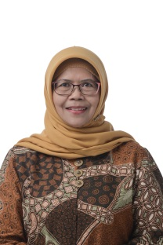
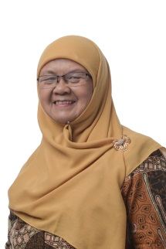
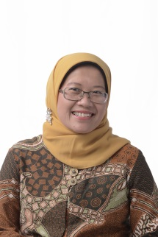
WALI DOSEN
NPM MAHASISWA | NAMA WALI DOSEN | FOTO | NO.TELP
10050019001-10050019033 | Dr. Yuli Aslamawati, M.Pd. |  | 08164875307
10050019034-10050019062 | Sulisworo Kusdiyati, Dra., M.Si. |  | 08170231890
10050019063-10050019073 | Milda Yanuvianti, S.Psi., M.A. |  | 081322390208

Slide 18
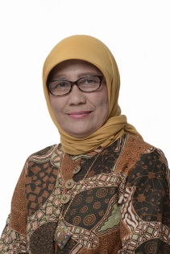
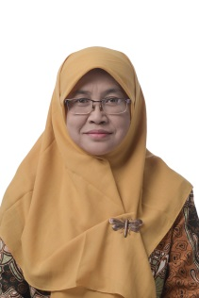
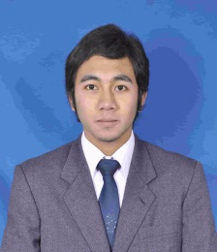
WALI DOSEN
10050019074-10050019085 | Temi Damayanti, S.Psi., M.A. |  | 08122402632
10050019086-10050019095 | Siti Qodariah, Dra., M.Psi. |  | 0818228119
10050019095-10050019105 | Vici Sofianna Putera, S.Psi., M.Psi.T. |  | 081324544980

Slide 19
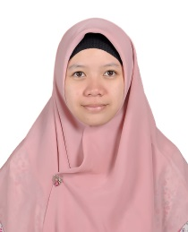
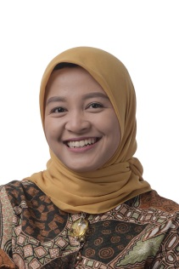
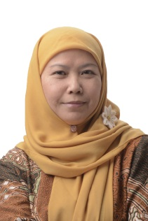
WALI DOSEN
10050019106-10050019116 | Nanan Nuraini, S.Psi., M.Sc. |  | 087822265393
10050019117-10050019142 | Andhita Nurul Khasanah, M.Psi. |  | 08129491506
10050019143-10050019173 | Dr. Eneng Nurlailiwangi, M.Psi. |  | 087822180071

Slide 20
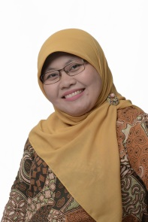
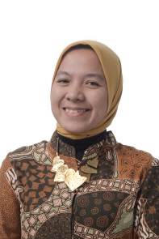
WALI DOSEN
10050019174-10050019193 | Farida Coralia, M.Psi. |  | 087824050920
10050019194-10050019203 | Fanni Putri Diantina, M.Psi. |  | 08161864209
10050019204-10050019218 | Indri Utami Sumaryanti, M.Psi |  | 0818625556

Slide 21
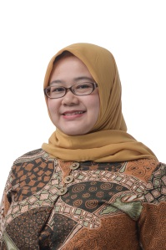
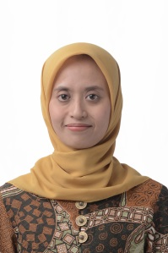
WALI DOSEN
10050019219-10050019228 | Dr. Dewi Rosiana, M.Psi. |  | 087782406411
10050019229-10050019243 | Ayu Tuty Utami, M.Psi. |  | 0818644094

